Slide 1
Управление проектами в области анализа данных
продукт “Большие данные” Департамента
информационных технологий города Москвы
Никита Фомичев
Project Management Expert (PME)®
Agile Certified Professional

Slide 2
Что такое проект?
Проект - временное предприятие, направленное на создание уникального продукта, услуги или результата
(PMBOK)
В чём отличие от операционной деятельности?
1

Slide 3
Что самое важное в проекте?
1

Slide 4

Что самое важное в проекте?
ЦЕЛЬ!
Зачем мы делаем всё это?
Кому это нужно?
1

Slide 5
Какая должна быть цель?
SPECIFIC
Конкретная
TIME BOUND
Ограниченная во
времени
MEASURABLE
Измеримая
RELEVANT
Значимая
ACHIEVABLE
Достижимая
1

Slide 6
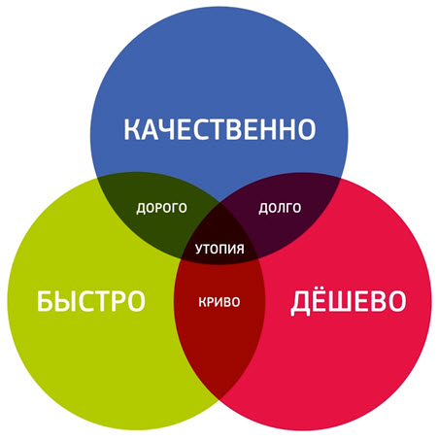
Проектный треугольник
Объем работ
Время
Ресурсы
1

Slide 7
Заинтересованные стороны проекта
1

Slide 8

Заинтересованные стороны проекта
Спонсор проекта
1

Slide 9

Заинтересованные стороны проекта
Спонсор проекта
Заказчик проекта
1

Slide 10
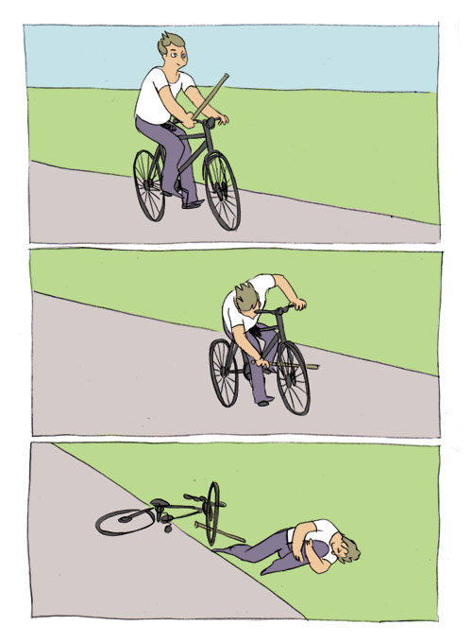
Заинтересованные стороны проекта
Спонсор проекта
Заказчик проекта
Пользователи
1

Slide 11

Заинтересованные стороны проекта
Спонсор проекта
Заказчик проекта
Пользователи
Функциональные руководители
Деловые партнеры
Поставщики и подрядчики
И другие
1

Slide 12
Методологии ведения проектов
Классическая
Метод водопада (каскадная модель, waterfall)
Гибкие методологии (Agile)
Kanban
Scrum
etc.
1

Slide 13
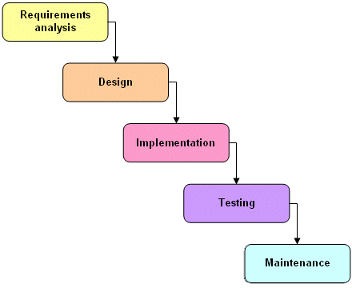
Метод водопада
1

Slide 14
В чём плюсы водопада?
1

Slide 15
В чём плюсы водопада?
-заранее определяется набор задач
-в проекте легко отследить ресурсы, риски и затраченное время
1

Slide 16
В чём минусы для применения в проектах анализа данных?
1

Slide 17
В чём минусы для применения в проектах анализа данных?
-сложность в изменении первоначального плана
-при большой неопределенности сложно планировать весь проект
-на проект тратится большое количество времени и ресурсов
1

Slide 18
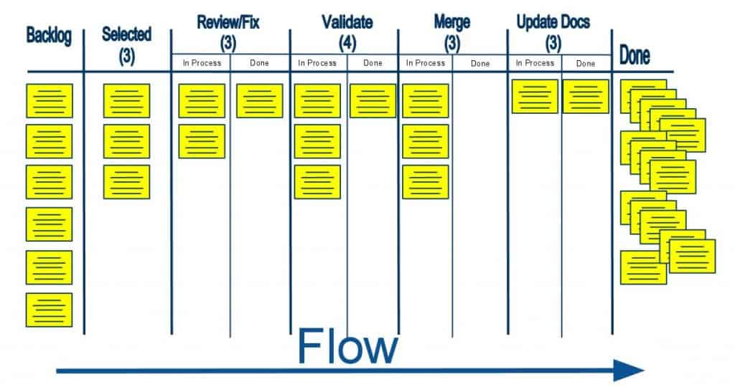
Канбан
1

Slide 19
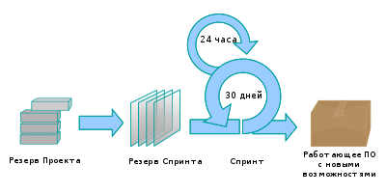
Scrum
1

Slide 20
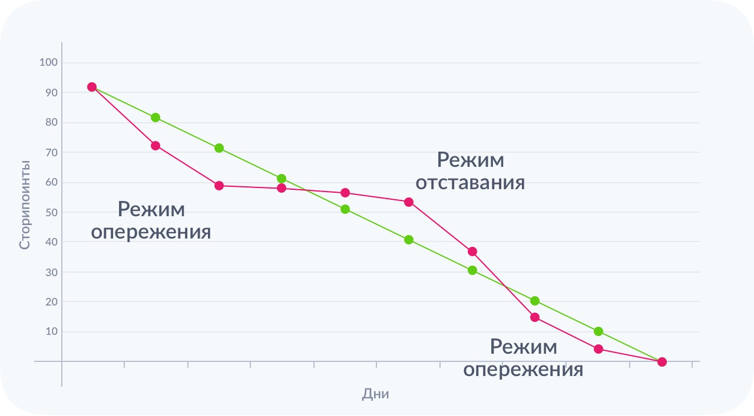
Scrum. Диаграмма сгорания
1

Slide 21
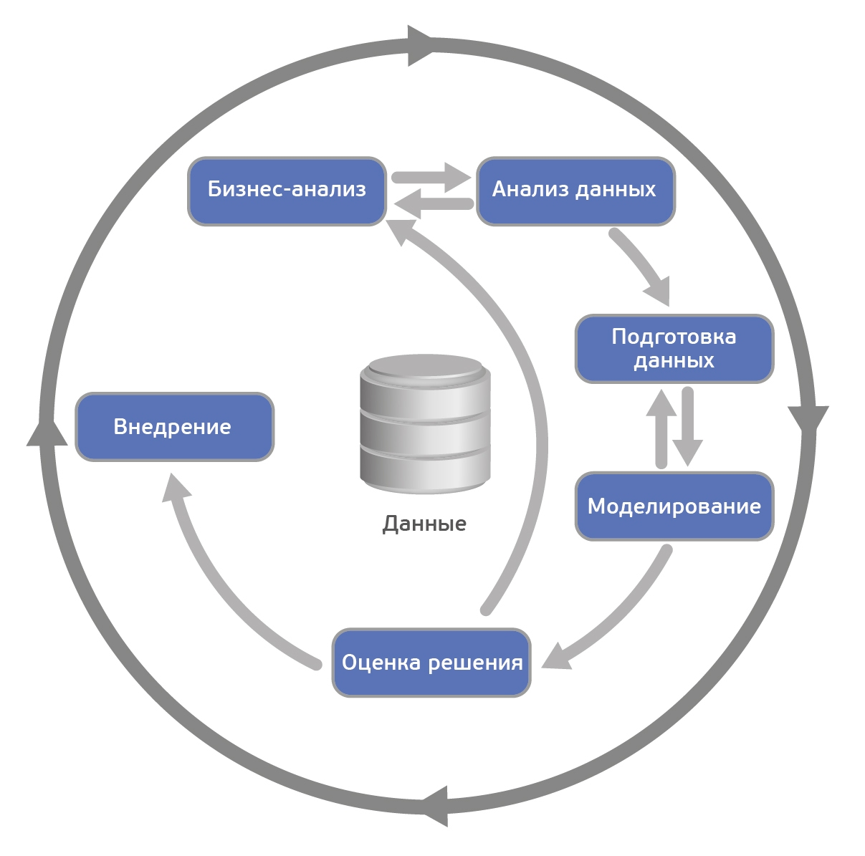
Методология построения моделей CRISP-DM
1

Slide 22
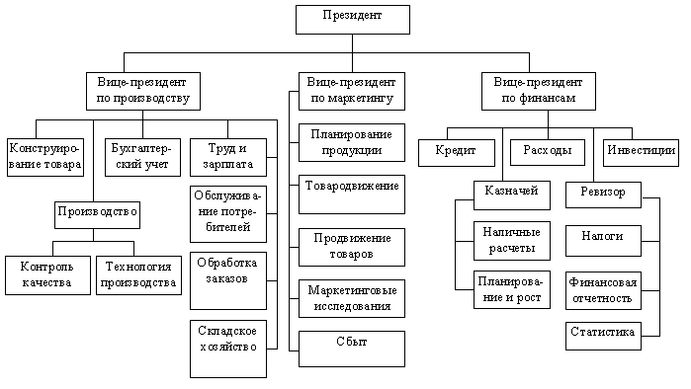
Структура организаций
1

Slide 23
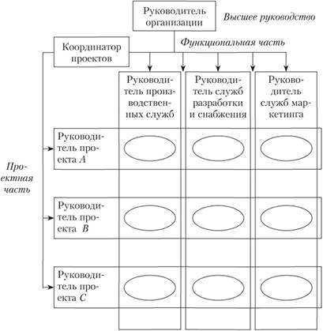
Матричная структура организации
1

Slide 24

Каков результат проекта?
Документ/отчёт
Презентация
Сервис
И др.
1

Slide 25





Системы управления задачами
Microsoft Project
1

Slide 26
Что почитать?
1. Том ДеМарко. «Deadline» 2. Джефф Сазерленд. «Scrum. Революционный метод управления проектами» 3. Кеннеди. «Жесткий менеджмент» 4. Том ДеМарко, Тимоти Листер. «Балдеющие от адреналина и зомбированные шаблонами» 5. Agile манифест и его принципы http://agilemanifesto.org/iso/ru/manifesto.html
1

